Slide 1


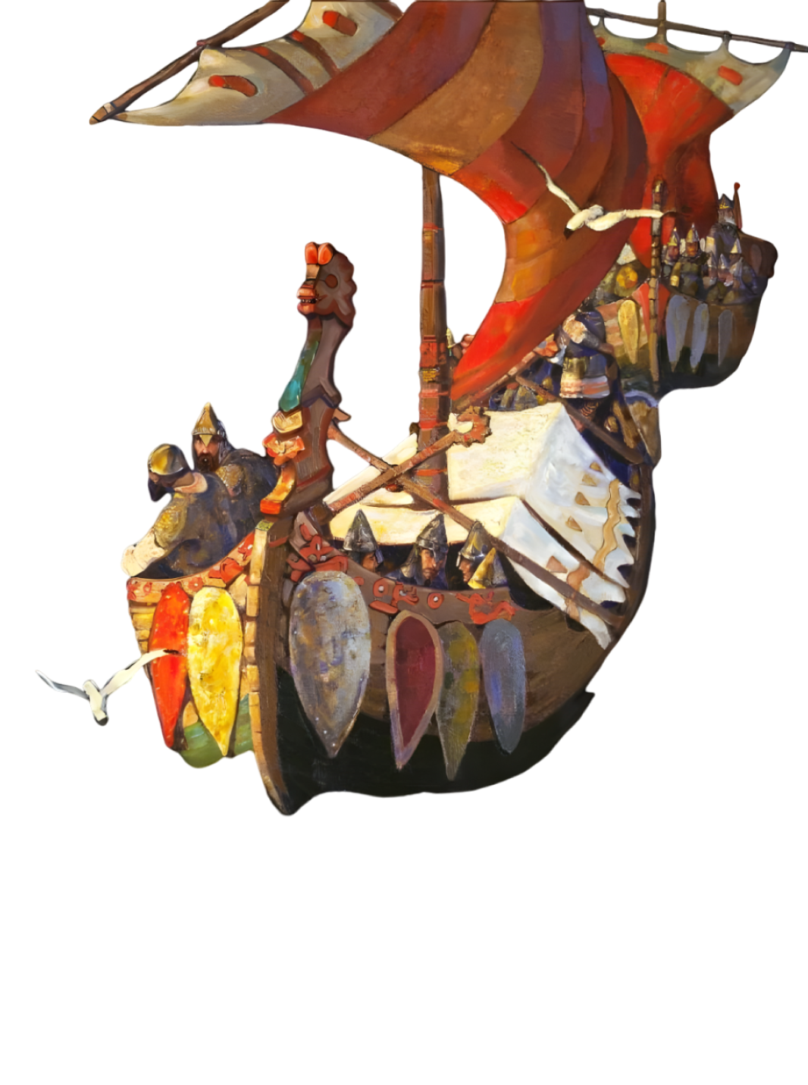

Slide 2
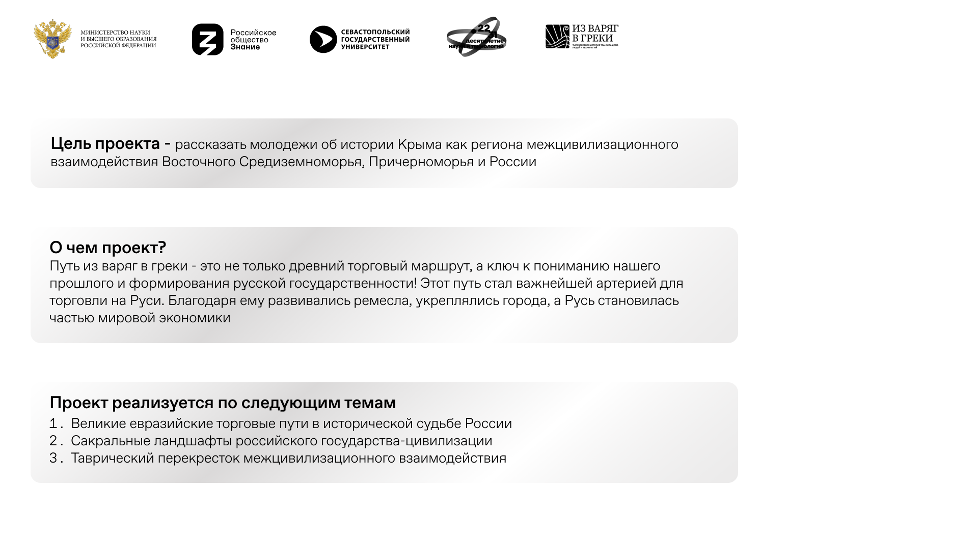

Slide 3


Успей присоединиться к проекту до 14 октября!

Slide 4


